Slide 1


Sandra Pérez, MCF UMR ESPACE

Slide 2
CONTEXTE
Espaces pathogènes
Odeurs versus nuisances (pollution air)
Odeurs > 40 km (cellulose-mercaptans)
Vitesse du vent, direction, hygrométrie, inversion thermique, brouillard, topographie, cuvette
Mesures des odeurs
Capteurs (concentration gazs spécifiques)
Jurys de nez
Plaintes riverains

Slide 3
CONTEXTE
Nuisances odeurs (f)
.fréquence,
.rythme,
.moment apparition odeurs,
.durée (persistance, fugacité)
.intensité, force odeurs traduite en sensation par le cerveau
.hédonique ou pas
.récepteur (position sociale, culturelle, relation avec source)

Slide 4
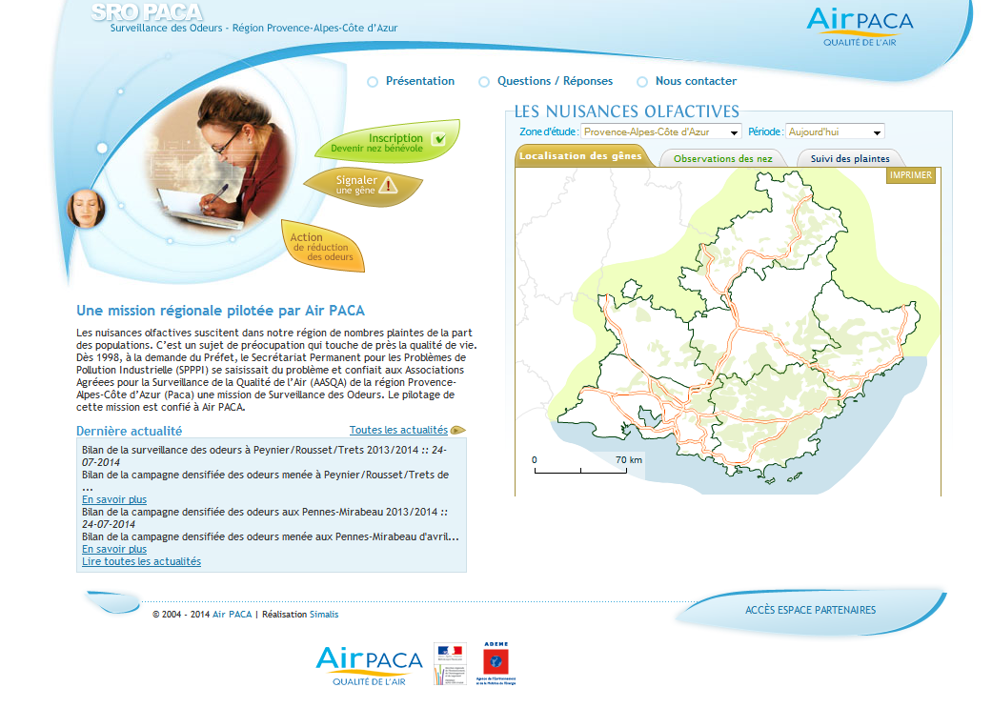



Données
http://www.sro-paca.org/
Fascicule d’observations

Slide 5
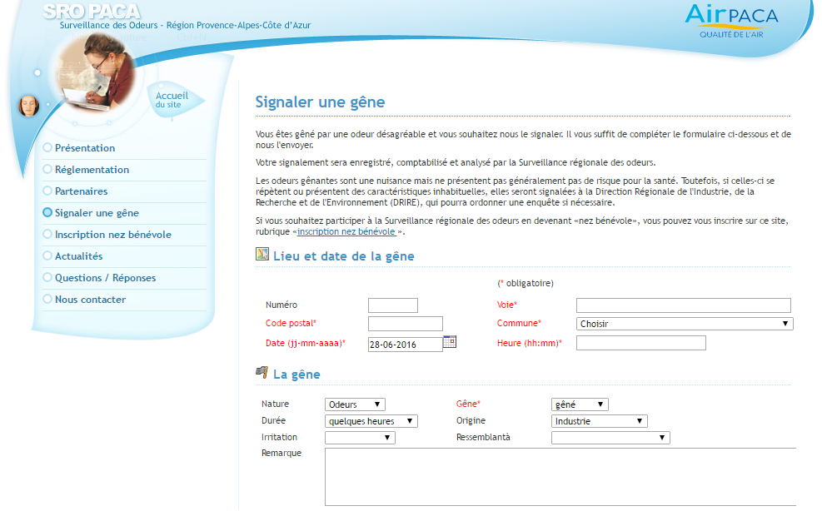

Slide 6

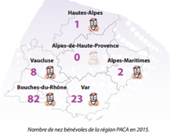
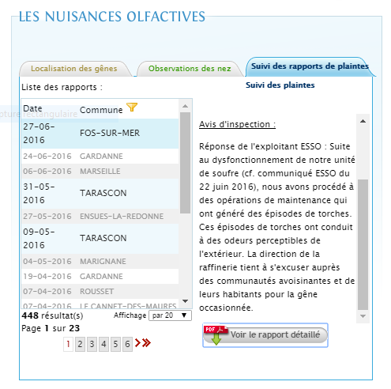
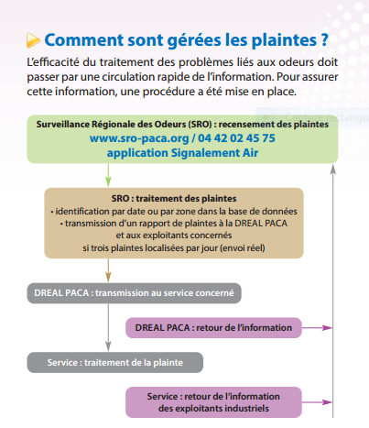

Slide 7
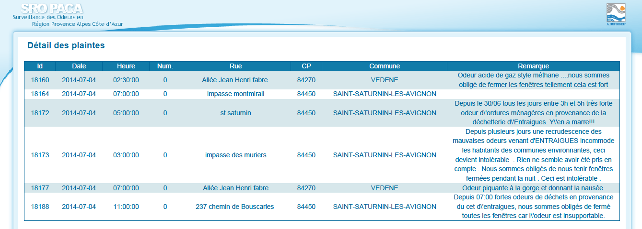
Données
« Géoréférencement »
Corpus
Utilitaire batch géocodeur

Slide 8
Géoréférencement

Slide 9
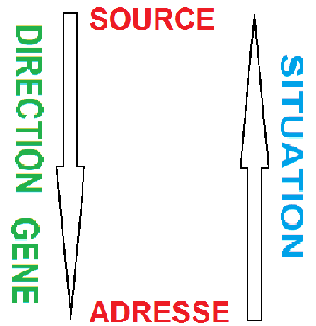
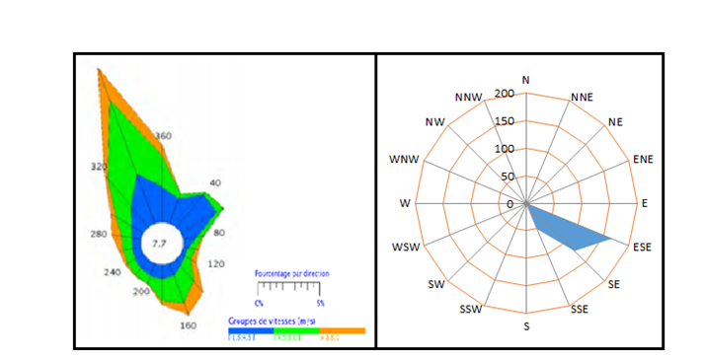
Rose des vents &
Rose de gêne
Rose des vents (Port de Bouc)
Rose de gêne (Port de Bouc)

Slide 10
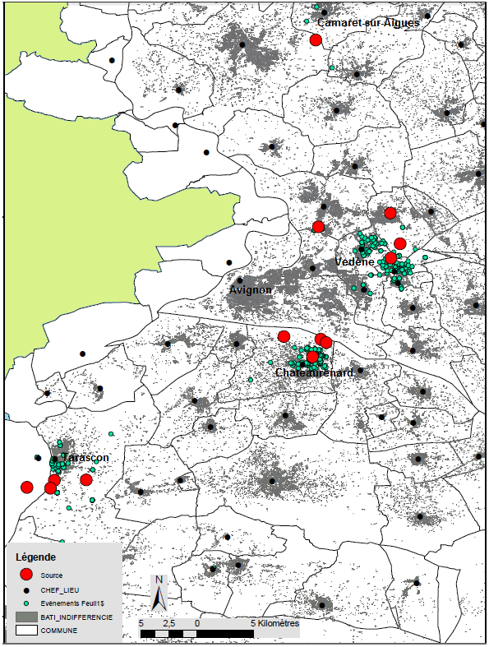
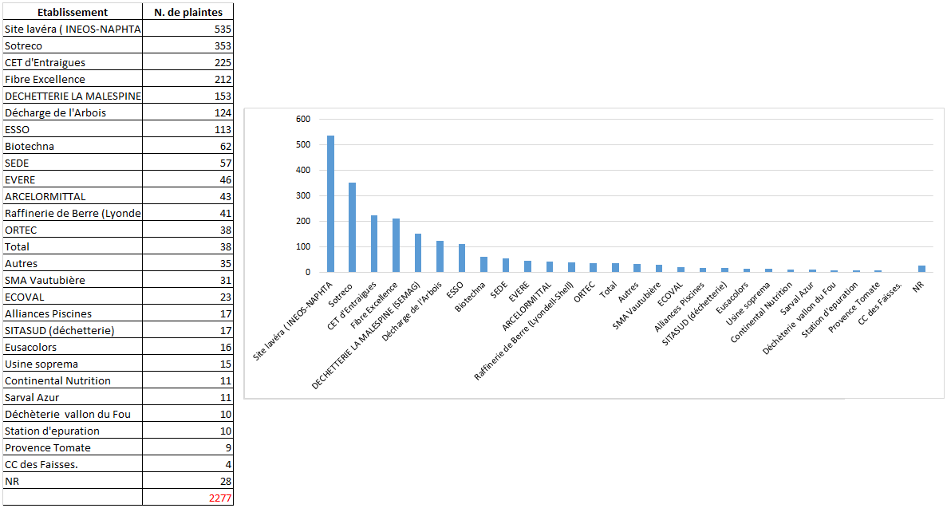
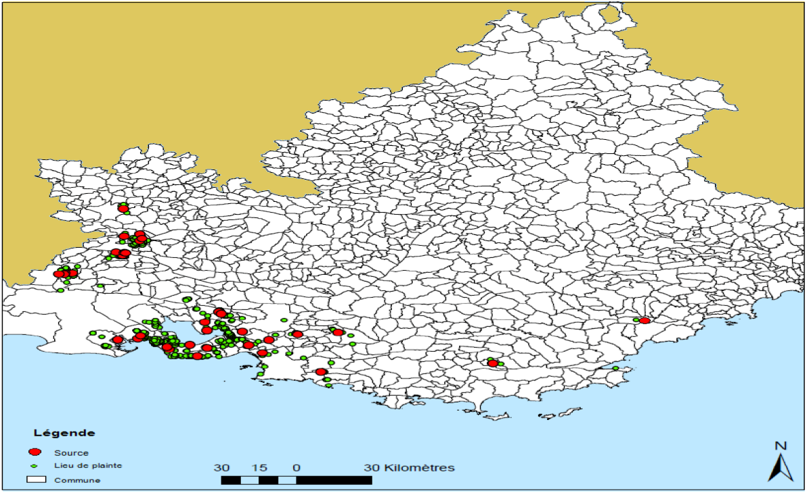
Sources d’émission

Slide 11
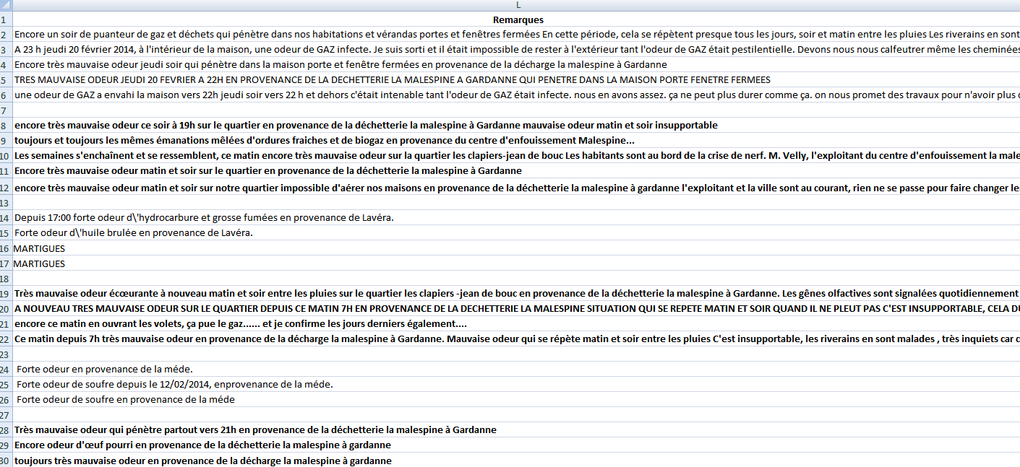
Corpus

Slide 12
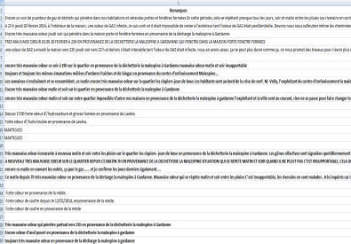
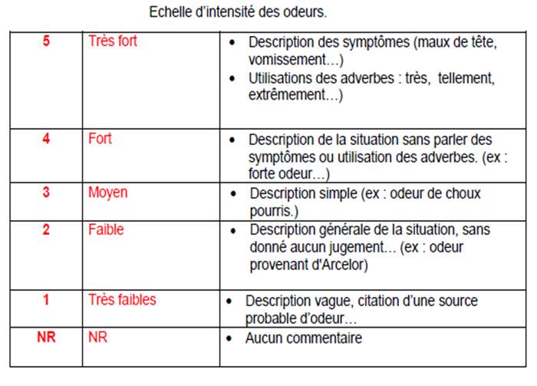
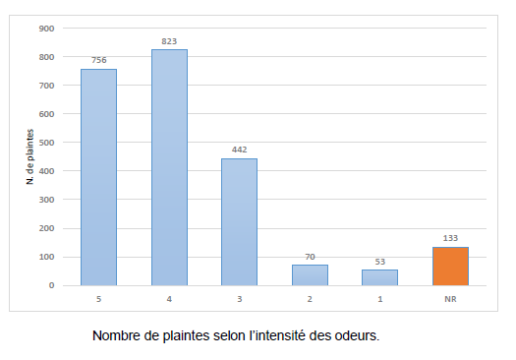
Grille intensité de gêne

Slide 13
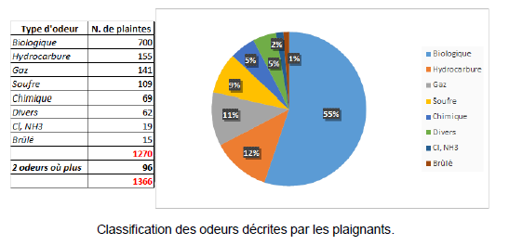
Types d’odeurs

Slide 14
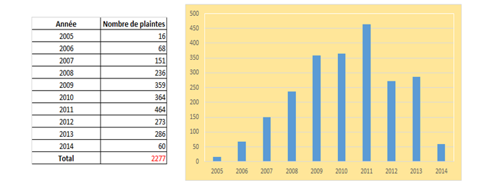
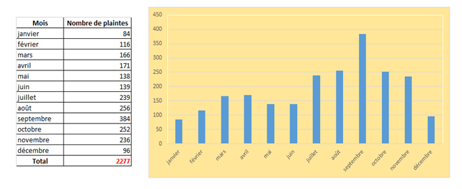
Analyse temporelle
Années
+ => 2009
= 2009-2010
+ 2011 CET Entraigues
- 2012 (mesures)
Mois
. Activité anaérobie été
. Aération logements

Slide 15
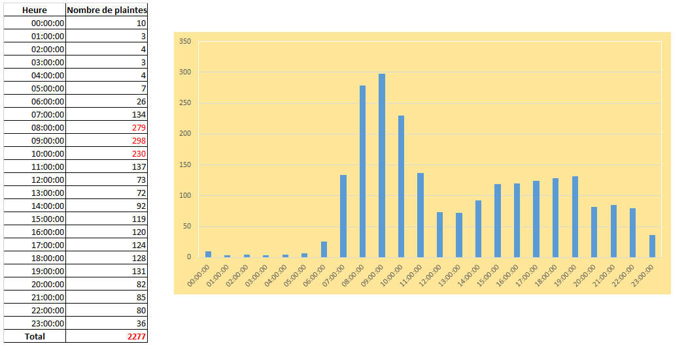
Analyse temporelle
Heures
1. Horaires ouverture -
activité entreprises
2. Inversion thermique
3. Activité anaérobie
l’après midi

Slide 16
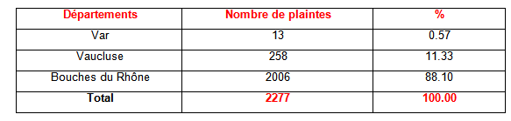
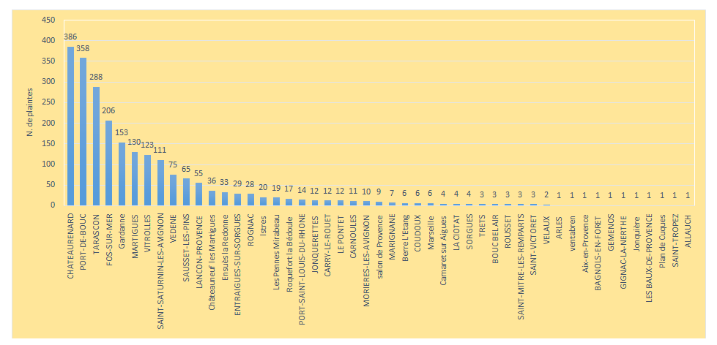
Analyse spatiale
Nombre de plaintes par villes

Slide 17
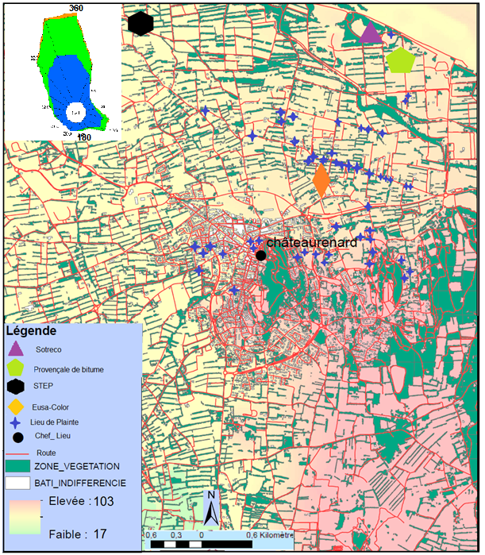
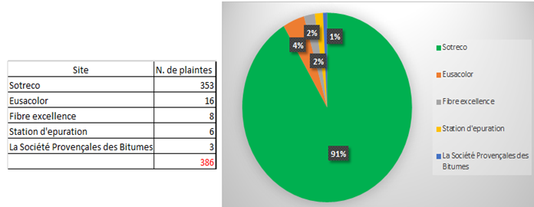
Etude de cas
Chateaurenard
Evolution plaintes SOTRECO

Slide 18
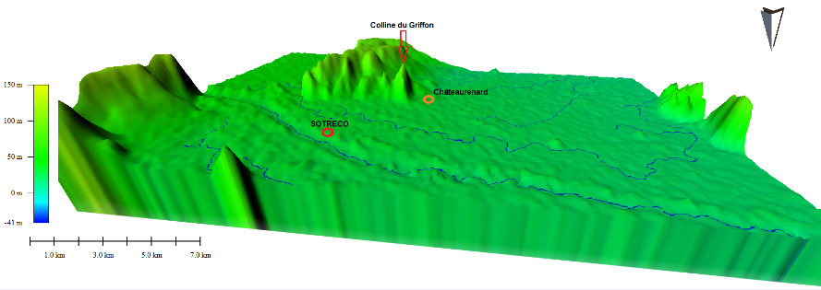
Etude de cas

Slide 19
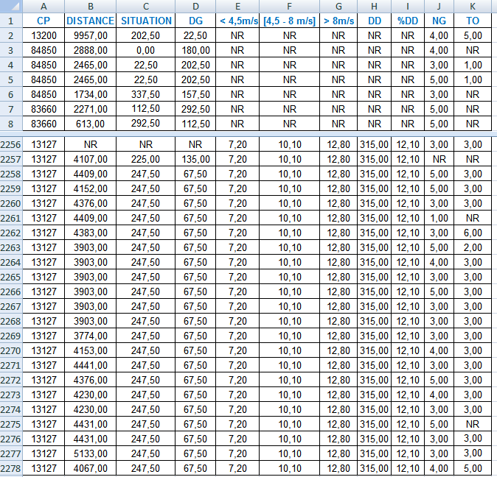
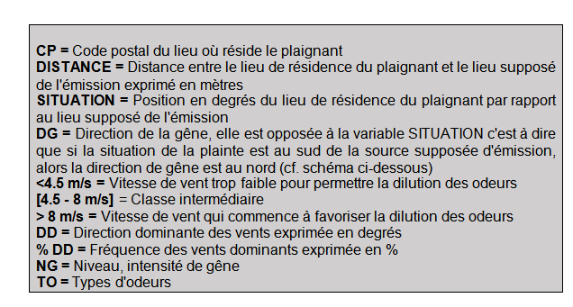
Modélisation Bayésienne
Base de données = 25 000 cellules

Slide 20
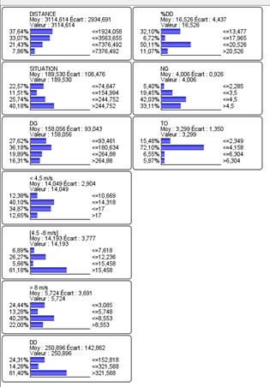
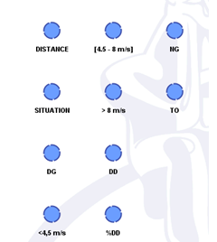
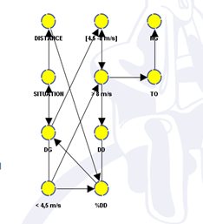

Modélisation Bayésienne
Apprentissage non supervisé
Taboo
.70% plaintes distance < 3563 m
.47% cas fréquence vent faibles
.75% cas NG important

Slide 21
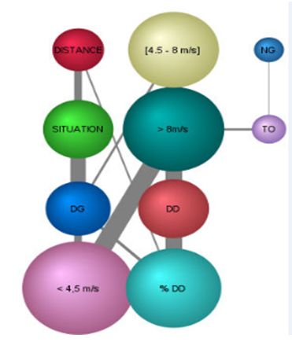
Modélisation Bayésienne
.Vents faibles, % DD (NNW)
(variables + importantes)
.Lien fort situation plaignant & DG
.Lien faible NG & TO

Slide 22
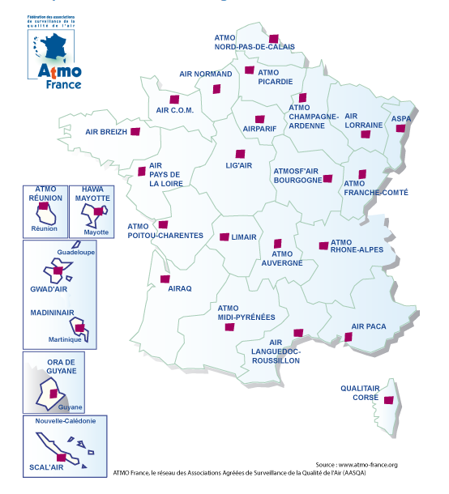
Collecte données france
Alsace | pas de données spécifiques
Aquitaine | pas de données spécifiques
Auvergne | pas de données spécifiques
Basse-Normandie | demande en cours
Bourgogne | demande en cours
Bretagne | manque de personnel
Centre | pas encore, faible réseau industriel
Champagne-Ardennes | pas de données spécifiques (concerne la ville)
Corse | pas encore : surveillance de 2 centrales thermiques
Franche-Comté | pas encore, problématique plus agricole
Haute-Normandie | demande en cours
Île-de-France | non
Languedoc-Roussillon | données accessibles sur internet
Limousin | très limité au CET et décharge
Lorraine | ok
Midi-Pyrénées | demande en cours
Nord-Pas-de-Calais | pas encore
PACA | ok
Pays de la Loire | refus
Picardie | ok
Poitou Charentes | réponse favorable
Rhône-Alpes | ok
Région | N. de plaintes
LYON | 3357
PACA | 3314
PICARDIE | 501
LORRAINE | 401
 | 7573
> 7000 PLAINTES

Slide 23
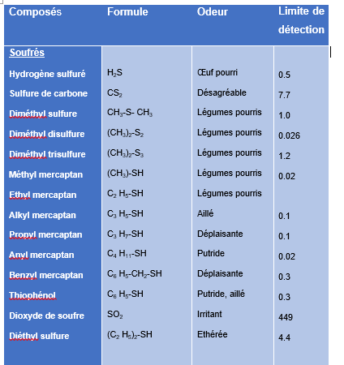
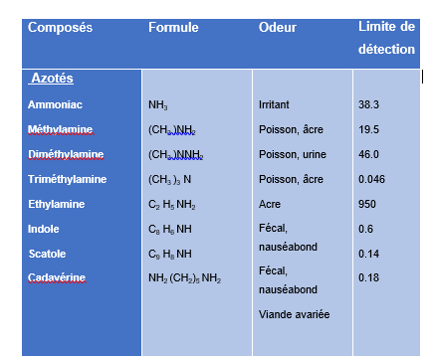
ODEURS vs POLLUANTS
+acides gras volatils, alcools, esters,
aldéhydes, cétones, benzéniques,
chlorés & terpènes…

Slide 24
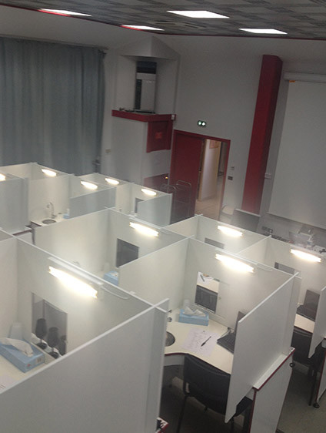
AXE 1 COGNITION & COOPERATION
« L’odeur est un mouvement entre l’extériorité pure d’un monde objectif et l’intériorité pure d’un monde subjectif… »
Robert Dulau, Jean-Robert Pitte in Géographie des odeurs
Réaction émotionnelle odeurs
Habitude (adaptation-sous estimation, saturation-hypersensibilisation)
Jurys de nez ne sont pas testés (bénévolat) ni formés
Dimension axiologique descriptif fonction culture (variabilité, invariabilité)

Slide 25
Merci de votre attention
perez@unice.fr
benhass_jam@yahoo.fr

